Slide 1


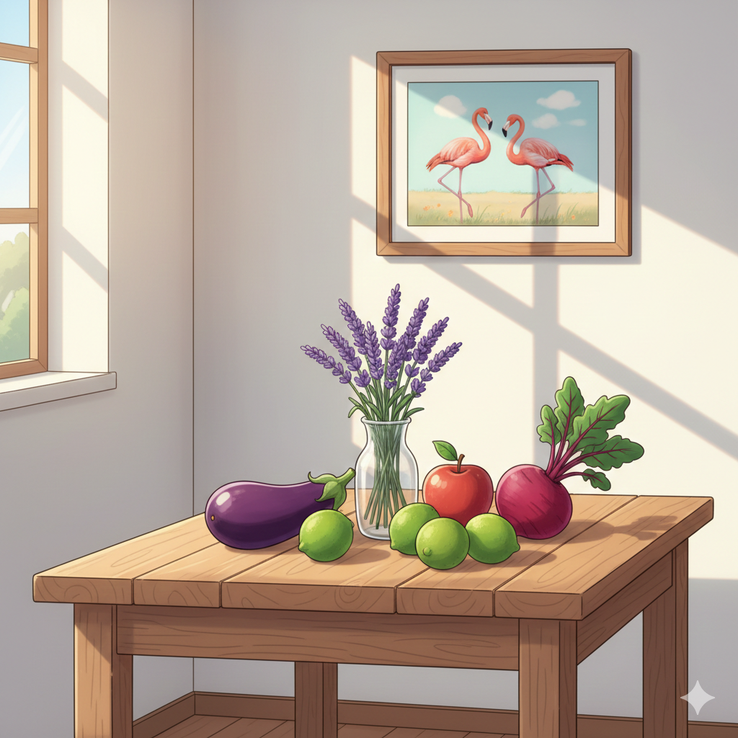





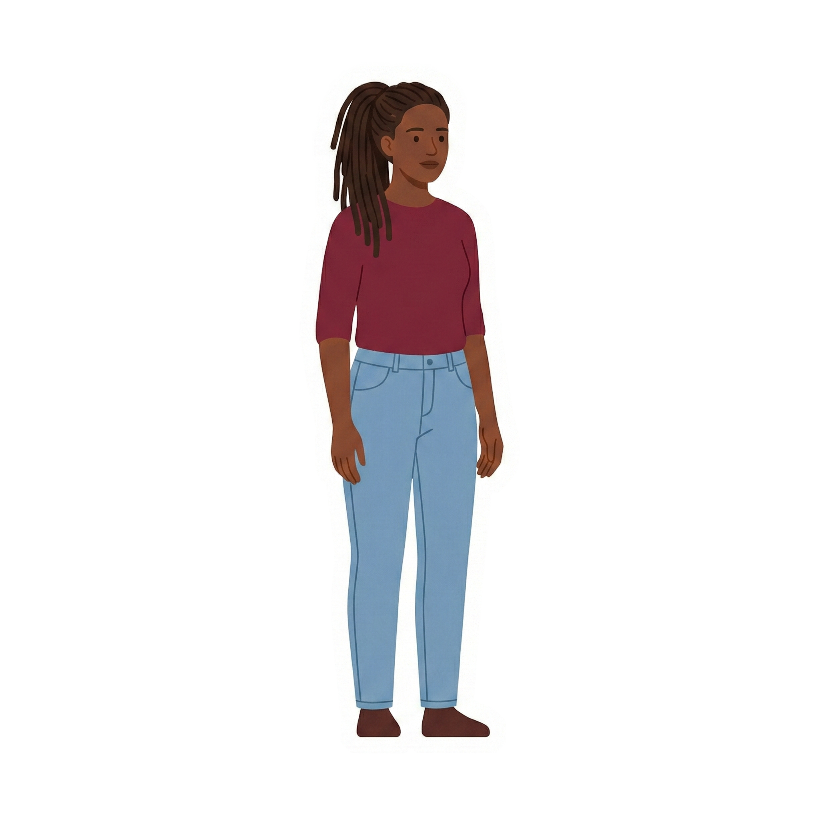


ЛАС БА ТОЧ КО КЛА ЖАН
Я КО МИН БЛУ ЗА КО
КРО ЛА ВАН ВУ ДА ЖИР
На столі лежать яблуко, буряк, лайми та баклажан.
На стіні висить картина з крокодилами.
На столі лежит шоколад.
На столі у вазі лаванда.
Біля баклажану лежить лайм.
Біля столу стоїть стілець.
На стіні в рамці фламінго.
Під столом слон.

